Slide 1
Apuntes Nº5 Lenguaje C – Arreglos
Fundamentos de Programación

Slide 2
Lenguaje C: Arreglos
Definición:
Un arreglo es una sola variable que posee la característica de juntar una cantidad fija de elementos de un mismo tipo. También se les conoce como array, vectores o listas estáticas.
La forma de definir un arreglo está establecida por cada lenguaje. Sin embargo, para todos ellos, siempre se debe mencionar:
Nombre para el arreglo (Identificador de la variable).
Tamaño del arreglo (número de elementos que reúne, debe ser un entero > 0).
Tipo de dato del arreglo (que será el tipo de datos de todos los elementos del arreglo).
Sintaxis en C:
TipoDeDato NombreArreglo[TamañoArreglo];

Slide 3
Arreglos
Sintaxis:
TipoDeDato NombreArreglo[TamañoArreglo];
Ejemplos:
float Notas[8]; La variable “Notas” es un arreglo de 8 flotante.
char Direccion[20]; La variable “Direccion” es un arreglo de 20 caracteres.
int ValoresLogicos[15]; La variable “ValoresLogicos” es un arreglo de 15 enteros.
double Coeficientes[100]; La variable “Coeficientes” es un arreglo de 100 doubles.
char Alternativas[5]; La variable “Alternativas ” es un arreglo de 5 caracteres.
int Expresion[32]; La variable “Expresion” es un arreglo de 32 enteros.
DEFINICIÓN: Observe que un arreglo de caracteres (como “Direccion”) corresponde a un String.

Slide 4
Lenguaje C: Arreglos
Representación Gráfica:
Por ejemplo, si se define una variable “NotaControles” como un arreglo que almacene 10 números reales, en C se escribe:
float NotaControles[10];
Y su representación gráfica será así:
Contenido de cada celda: FLOAT
NotaControles | =
 |  | 0 | 1 | 2 | 3 | 4 | 5 | 6 | 7 | 8 | 9
Posiciones
NOTA 1: Observe que las posiciones de cada elemento del arreglo se enumeran desde 0 y que siempre serán valores enteros. (Iniciar en 0, es propio de algunos lenguajes como C o Java).
NOTA 2: Es muy importante que no confunda la posición de una celda del arreglo, con el contenido de una celda del arreglo!!

Slide 5
Lenguaje C: Arreglos
Almacenamiento de valores dentro de un arreglo:
Para asignar un valor dentro de un arreglo se debe indicar la posición entre “[” “]” en donde ingresar el valor.
Siguiendo con el ejemplo anterior:
float NotaControles[10];
Suponga que las 10 notas de controles, son las siguientes: 7.0, 3.5, 2.8, 6.5, 4.6, 3.0, 5.0, 5.0,
6.2 y 7.0. Estos valores se ingresan al arreglo de la siguiente forma en el lenguaje C:
NotaControles[0] = 7.0; //Se almacena en la posición 0 del arreglo, un 7.0
NotaControles[1] = 3.5; //Se almacena en la posición 1 del arreglo, un 3.5
NotaControles[2] = 2.8; //Se almacena en la posición 2 del arreglo, un 2.8
NotaControles[3] = 6.5; //Se almacena en la posición 3 del arreglo, un 6.5
NotaControles[4] = 4.6; //Se almacena en la posición 4 del arreglo, un 4.6
NotaControles[5] = 3.0; //Se almacena en la posición 5 del arreglo, un 3.0
NotaControles[6] = 5.0; //Se almacena en la posición 6 del arreglo, un 5.0
NotaControles[7] = 5.0; //Se almacena en la posición 7 del arreglo, un 5.0
NotaControles[8] = 6.2; //Se almacena en la posición 8 del arreglo, un 6.2
NotaControles[9] = 7.0; //Se almacena en la posición 9 del arreglo, un 7.0
NotaControles | =
 |  | 0 | 1 | 2 | 3 | 4 | 5 | 6 | 7 | 8 | 9
7.0
3.5
2.8
6.5
4.6
3.0
5.0
5.0
6.2
7.0

Slide 6
Lenguaje C: Arreglos
 | RAM
 | . . .
NotaControles[0]
NotaControles[1]
NotaControles[2]
NotaControles[3]
NotaControles[4]
NotaControles[5]
NotaControles[6]
NotaControles[7]
NotaControles[8]
NotaControles[9]
 | . . .
Representación interna en la RAM:
Siguiendo con el ejemplo anterior:
7.0
3.5
float NotaControles[10];
2.8
6.5
4.6
Flotantes
NotaControles
(una sola variable)
3.0
5.0
5.0
6.2
7.0
NotaControles | = | 7.0 | 3.5 | 2.8 | 6.5 | 4.6 | 3.0 | 5.0 | 5.0 | 6.2 | 7.0
 |  | 0 | 1 | 2 | 3 | 4 | 5 | 6 | 7 | 8 | 9
NOTA 1: Las celdas de un arreglo siempre son celdas consecutivas en la RAM.
NOTA 2: Observe que sin un arreglo, se deberían definir 10 variables para poder almacenar
estos 10 valores…. Y si fueran 1.000.000? ….. Y si la cantidad variara según el usuario?

Slide 7
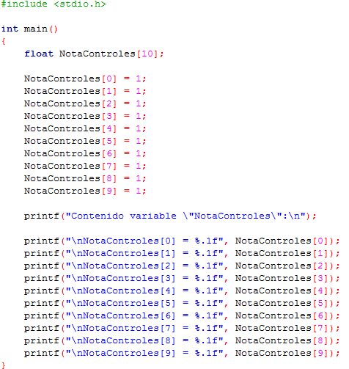
Lenguaje C: Arreglos
Ejemplo 1:
Rellenar el arreglo anterior sólo con valores 1.
¿Y si fuera un arreglo de 10000 valores?
(Código: “Ejemplo1.c”)

Slide 8
Lenguaje C: Arreglos
Para recorrer un arreglo:
Para recorrer cada posición de un arreglo que tenga n elementos, se utiliza un ciclo, con un contador o índice que tome los valores desde 0 hasta n-1.
Ejemplo: Construya un programa en C que permita almacenar 5 edades ingresadas por el usuario y luego las imprima. Suponga que las edades son: 17, 32, 65, 79 y 92. (EjemploTraza.c)
#include <stdio.h>
int main()
{
int Edades[5];
int i; // "i": índice para recorrer cada celda del arreglo “Edades”.
i = 0;
while (i < 5)
{
printf("Ingrese la edad %d: ", i+1);
scanf("%d", &Edades[i]);
i++;
}
printf("\n\nContenido del arreglo \"Edades\":\n\n");
i = 0;
while (i < 5)
{
printf("%4d", Edades[i]);
i++;
}
printf("\n\n");
return 0;
}

Slide 9
Traza
int main()
{
int Edades[5];
int i; // "i": índice para recorrer cada celda del arreglo “Edades”.
i = 0;
while (i < 5)
{
printf("Ingrese la edad %d: ", i+1);
scanf("%d", &Edades[i]);
i++;
}
return 0;
}
i | i<5? | Edades
0
0<5? V
17
0 | 1 | 2 | 3 | 4
17 | 32
0 | 1 | 2 | 3 | 4
Ingrese la edad 1: _
Ingrese la edad 2: _
Ingrese la edad 3: _
Ingrese la edad 4: _
Ingrese la edad 5: _
1
1<5? V
17 ↵
32 ↵
17 | 32 | 65
0 | 1 | 2 | 3 | 4
65 ↵
2
2<5? V
79 ↵
92 ↵
17 | 32 | 65 | 79
0 | 1 | 2 | 3 | 4
3
3<5? V
17 | 32 | 65 | 79 | 92
0 | 1 | 2 | 3 | 4
4
4<5? V
5
5<5? F

Slide 10
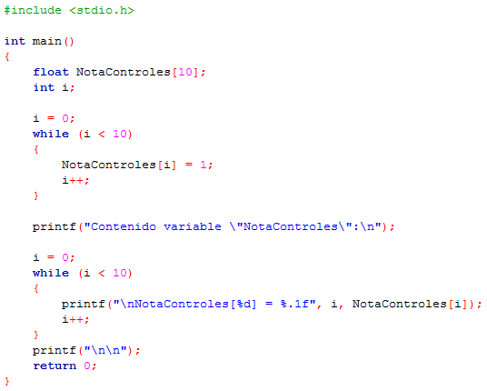
Lenguaje C: Arreglos
Ejemplo 2:
Rellenar el arreglo
“NotaControles” sólo con
valores 1, usando un
ciclo “while”.
(Código: “Ejemplo2.c”)

Slide 11
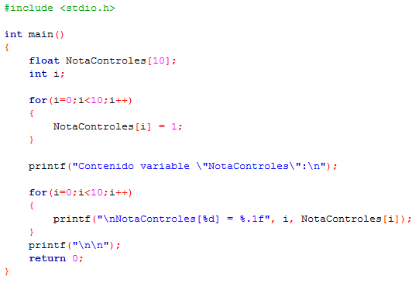
Lenguaje C: Arreglos
Ejemplo 3:
Rellenar el arreglo
anterior sólo con
valores 1, usando un
ciclo “for”.
(Código: “Ejemplo3.c”)

Slide 12
Lenguaje C: Arreglos
¿Cómo se pasa como parámetro de entrada un arreglo a una función?:
Si usted SI conoce a priori el tamaño del arreglo, se pasa como parámetro igual como se declara:
void Función(TipoDeDato NombreArreglo[TamañoArreglo])
{
//... Instrucciones ...
}
¿Cómo una función retorna un arreglo que modificó?:
Esto es muy importante: Los arreglos que se pasan como parámetro a otra función SIEMPRE son modificados: NO DEBE RETORNARLOS, solo indique “void” como salida de aquella función.
Esto se cumple incluso si usted declaro al parámetro de entrada con otro identificador (revisar ejemplo siguiente)

Slide 13
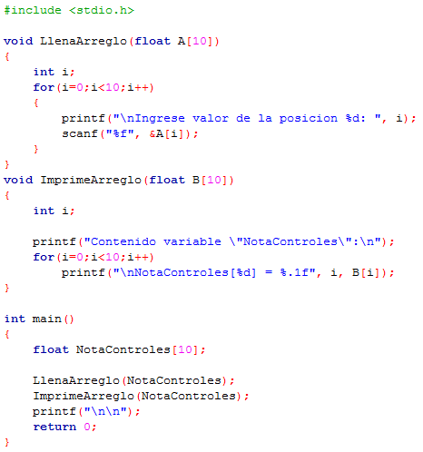
Lenguaje C: Arreglos
Ejemplo 4: Modifique el ejemplo anterior, creando una función para llenar el arreglo por el usuario, y otra, para imprimirlo por pantalla.
(Código: “Ejemplo4.c”)

Slide 14
Lenguaje C: Arreglos
¿Cómo se define un arreglo que varíe su tamaño en cada ejecución? Es decir, que el usuario decida de qué tamaño lo desea?:
Si usted (programador) no conoce a priori el tamaño del arreglo debe:
1° Declararlo así: TipoDeDato *NombreArreglo;
2° Pedirle al usuario el tamaño que desea, almacenando tal valor (siempre entero) en una variable, por ejemplo, de nombre n.
int n;
printf("Ingrese el tamaño del arreglo: ");
scanf("%d", &n);
3° Generar el arreglo en la RAM con el tamaño n que definió el usuario. Para esto debe incluir la librería “stdlib.h” donde está declarada la función “malloc” que reserva memoria para un arreglo, con la siguiente sintaxis:
NombreArreglo = (TipoDeDato *)malloc(n*sizeof(TipoDeDato));

Slide 15
Lenguajes C: Arreglos
¿Cómo se pasa como parámetro de entrada un arreglo con esta forma, a una función?:
Para este caso, debe definir como parámetros separados el arreglo (como se indicó en el punto 1°) y el tamaño del arreglo, es decir:
void Función(TipoDeDato *NombreArreglo, int n)
{
//... Instrucciones ...
}
NOTA: Al igual que el caso en que sí se conoce a priori el tamaño del arreglo, no debe retornarlo
pues se modifica directamente en memoria.

Slide 16
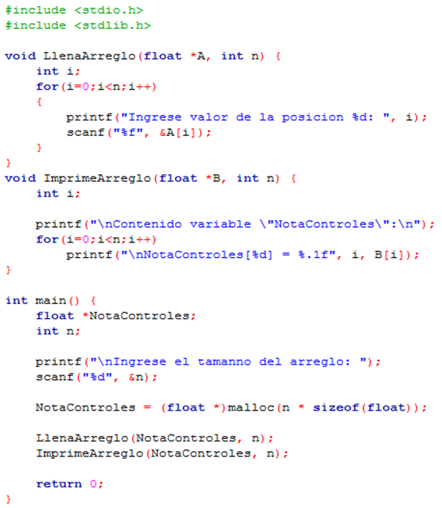
Lenguaje C: Arreglos
Ejemplo 5: Modifique el ejemplo anterior, permitiendo que el usuario defina el tamaño del arreglo.
(Código: “Ejemplo5.c”)
Revisar también “ejemploMALLOC.c”

Slide 17
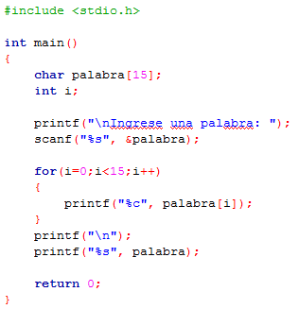
Lenguaje C: Strings
Definición:
Los strings son arreglos de caracteres.
A diferencia de otros arreglos, tienen la particularidad que ya existen funciones en C para trabajar con ellos.
Dado siguiente código, y suponiendo que el usuario digita “hola”, indique qué se imprime por pantalla: (ver archivo: “Ejemplo6.c”)
Recuerde que %s es un caracter de conversión que permite leer (usando scanf) o escribir (usando printf) una secuencia de caracteres por pantalla

Slide 18

Lenguaje C: Strings
Caracter especial ‘\0’:
El caracter especial ‘\0’ se conoce como “fin de string”.
Este caracter permite diferenciar hasta dónde llega la información “útil” de un arreglo de caracteres.
En el ejemplo anterior, cuando se lee la palabra “hola” automáticamente se asigna el carácter ‘\0’ en la posición 4:
Palabra | = | h | o | l | a | \0
 |  | 0 | 1 | 2 | 3 | 4 | 5 | 6 | 7 | 8 | 9 | 10 | 11 | 12 | 13 | 14
De esta manera, cuando se imprime el arreglo usando el formato %s, la función sabe hasta dónde debe imprimir.
Esto es diferente a lo que se imprime con el ciclo for, pues se imprime el contenido de cada una de las 15 celdas del arreglo:

Slide 19
Lenguaje C: Strings
Caracter especial ‘\0’:
El caracter ‘\0’ es fundamental para el correcto funcionamiento de las funciones que posee la librería string.h.
Revise el “ejemplo7.c”, y responda para qué sirve:
strcpy:
strlen:
strcat:
strcmp:
strchr:
strcspn
strrev:

